Slide 1
UTE – Cardinal Colombo - MILANO Giovedì, 22 febbraio 2024
«IL DOTTOR
ZIVAGO»
Amore e rivoluzione
con gli occhi
di un Nobel.
.

Slide 2
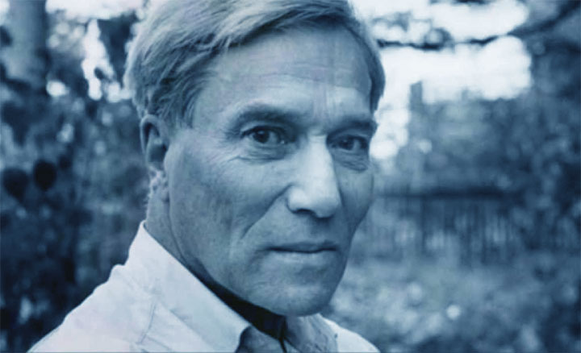
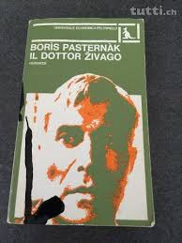
Borìs Leonidòvic Pasternàk e il suo capolavoro. (Mosca , 10 febbraio 1890 - Peredelkino, 30 maggio 1960, a 70 anni)

Slide 3
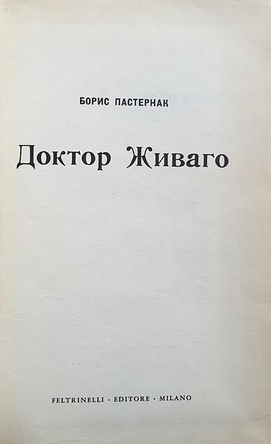
La cover in russo.

Slide 4
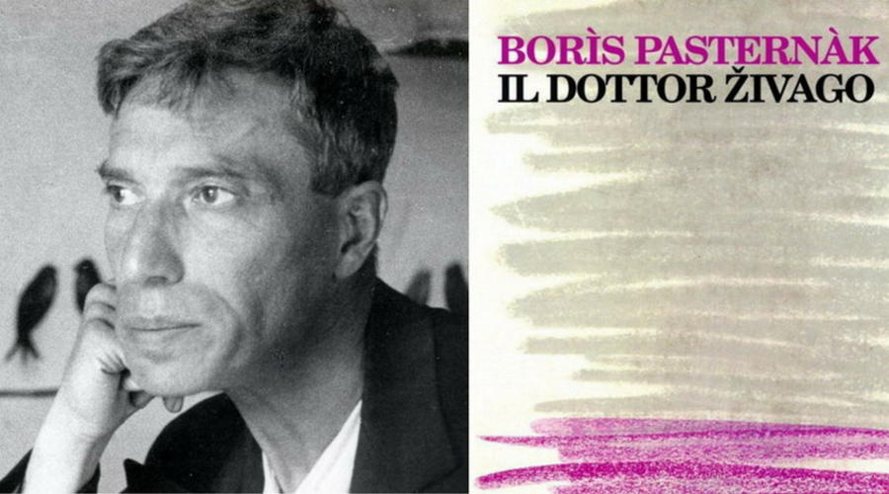

Slide 5
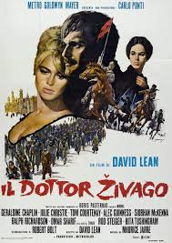
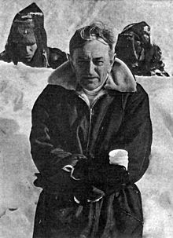
Anno 1965 il regista inglese David Lean.

Slide 7
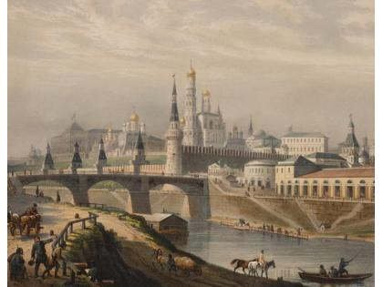
Mosca. Veduta generale del Cremlino, 1840 ca. Illustrazione, Museo Pushkin, Mosca. «Alla fine del secolo Mosca conservava ancora la sua vecchia fisionomia di angolo remoto, tanto pittoresco da sembrare favoloso, con le caratteristiche leggendarie di una terza Roma e di una capitale dell'epoca eroica, nella magnificenza delle sue stupende, innumerevoli chiese.» Dall’Autobiografia di Pasternâk

Slide 8
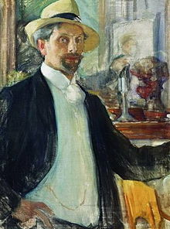
Leonid Pasternàk. Autoritratto. Olio su tela, 1908.

Slide 9
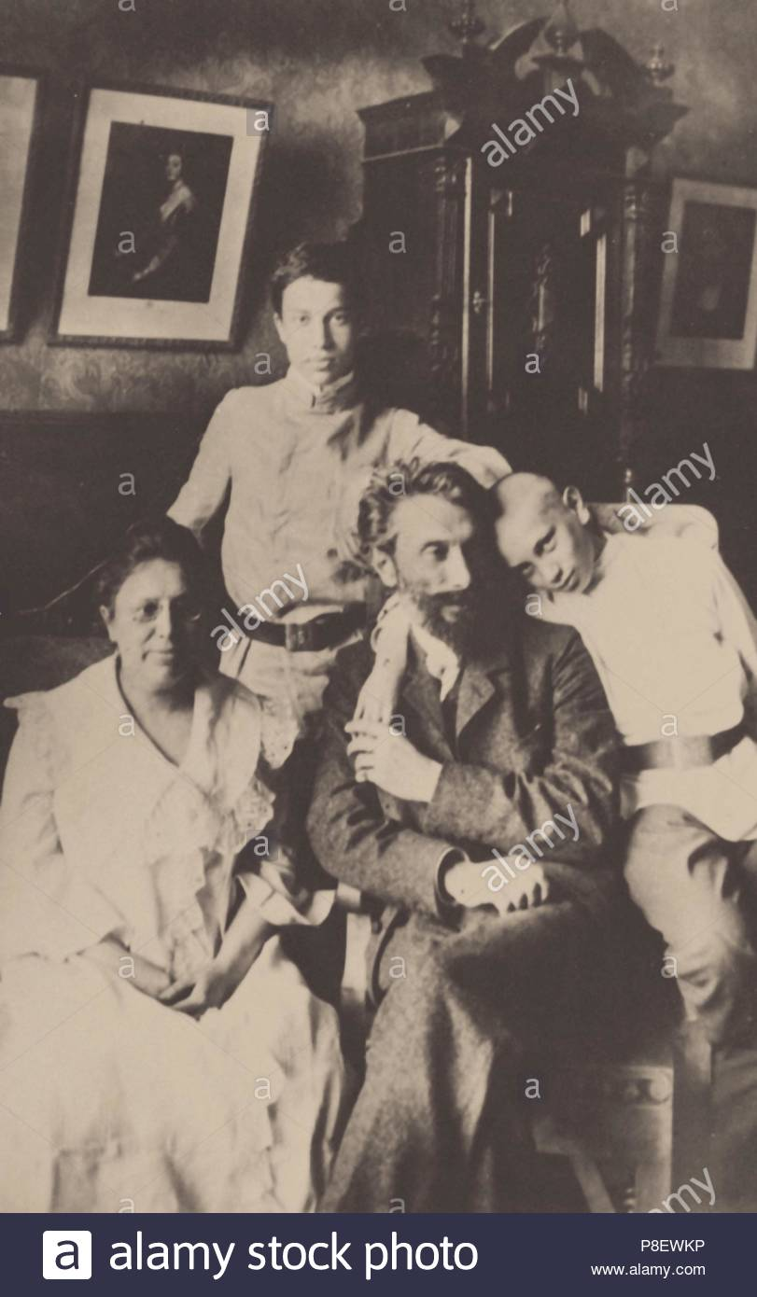
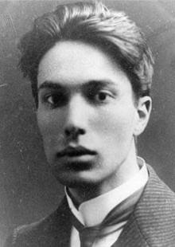
Rosita, Leonid con i figli Boris (dietro) e Alexander nella loro casa di Mosca. Borìs adolescente

Slide 10
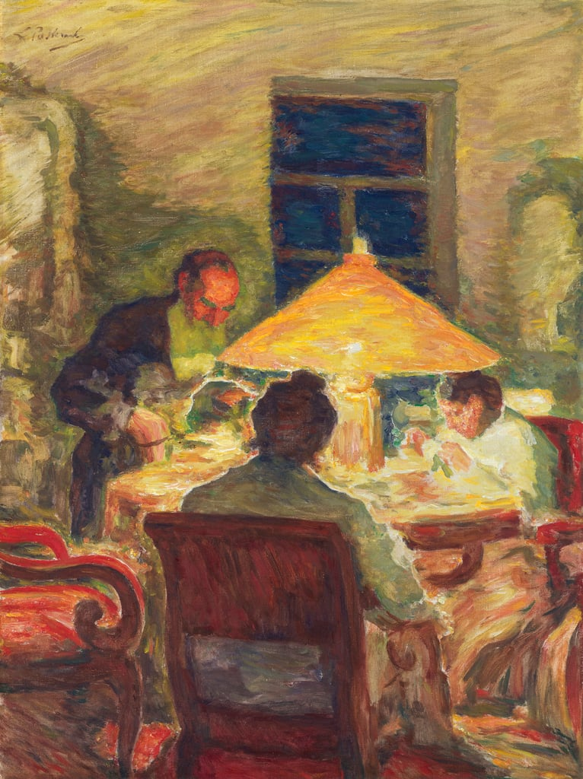
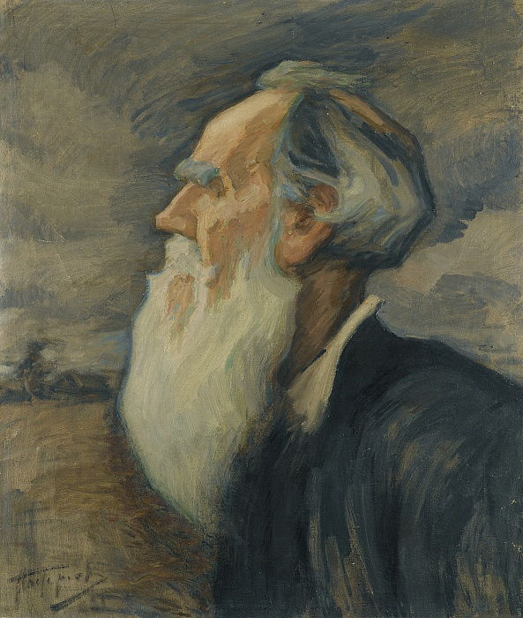
Leonid Pasternàk. Lev Tolstoj con la sua famiglia Ritratto di Lev Tolstoj

Slide 11
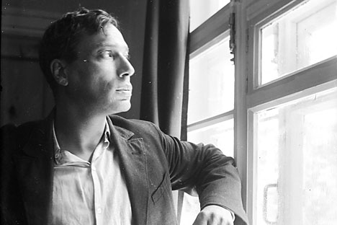
Un giovane Borìs Pasternàk poeta.

Slide 12
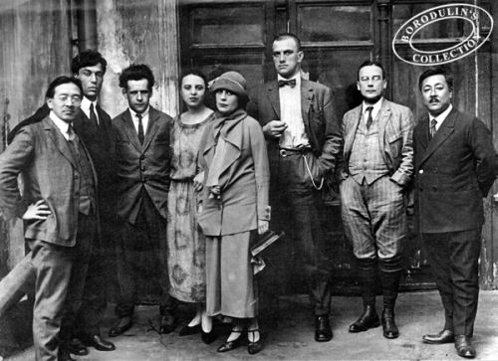
Intellettuali russi post Rivoluzione d’ottobre.

Slide 13
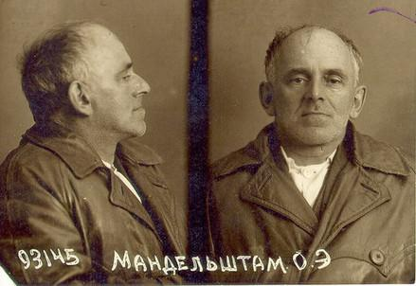
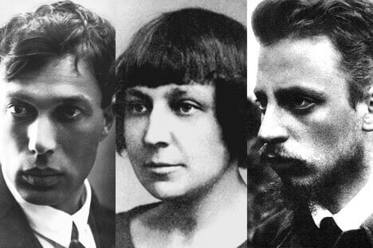
Osip Mandel’štam nella foto segnaletica del KGB.
Marina Cvetaeva tra i suoi due miti
Borìs Pasternàk e Rainer Maria Rilke.

Slide 14
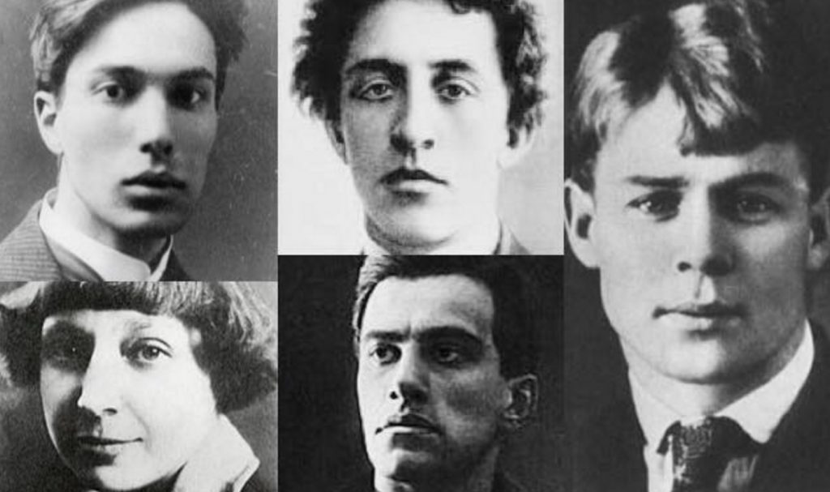
Poeti russi post Rivoluzione d’ottobre.

Slide 15
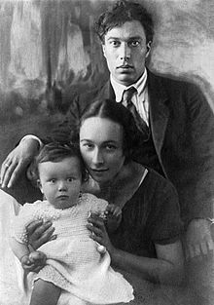
Borìs Pasternàk con la moglie Evgenija Vladimirovna Lourie e il loro figlio Evgenji in una foto del 1924.

Slide 16
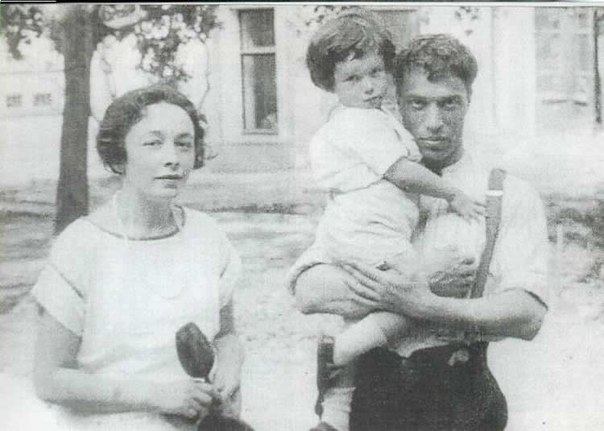
…in un’altra foto di qualche anno dopo.

Slide 17
La prima moglie Evgenija Vladimirovna Lourie in tre foto e in un ritratto del 1948.

Slide 18
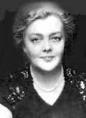
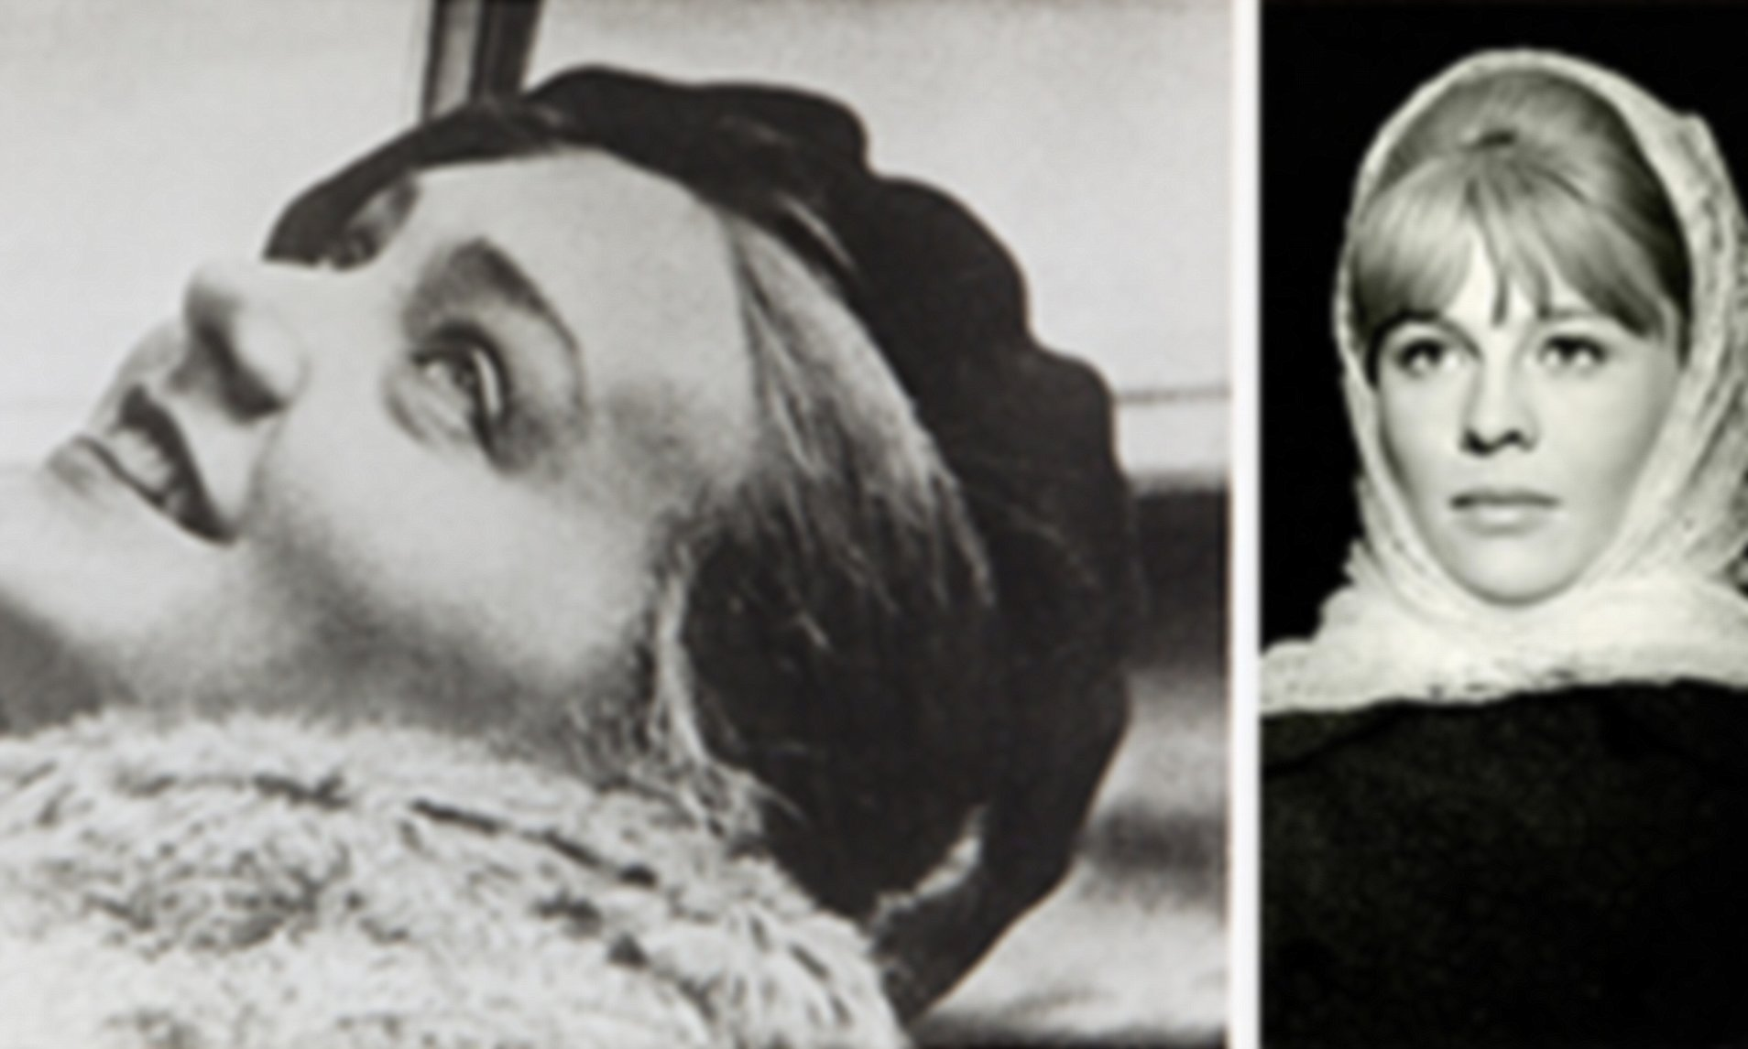
Zinaida Nikolaevna Neuhaus, seconda moglie dello scrittore, la Lara del romanzo e l’attrice Julie Christie.

Slide 19
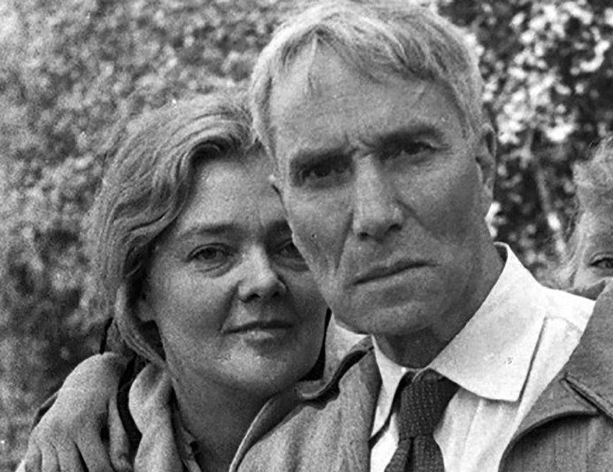
«Mia vita, mio angelo, ti amo, immensamente».

Slide 20
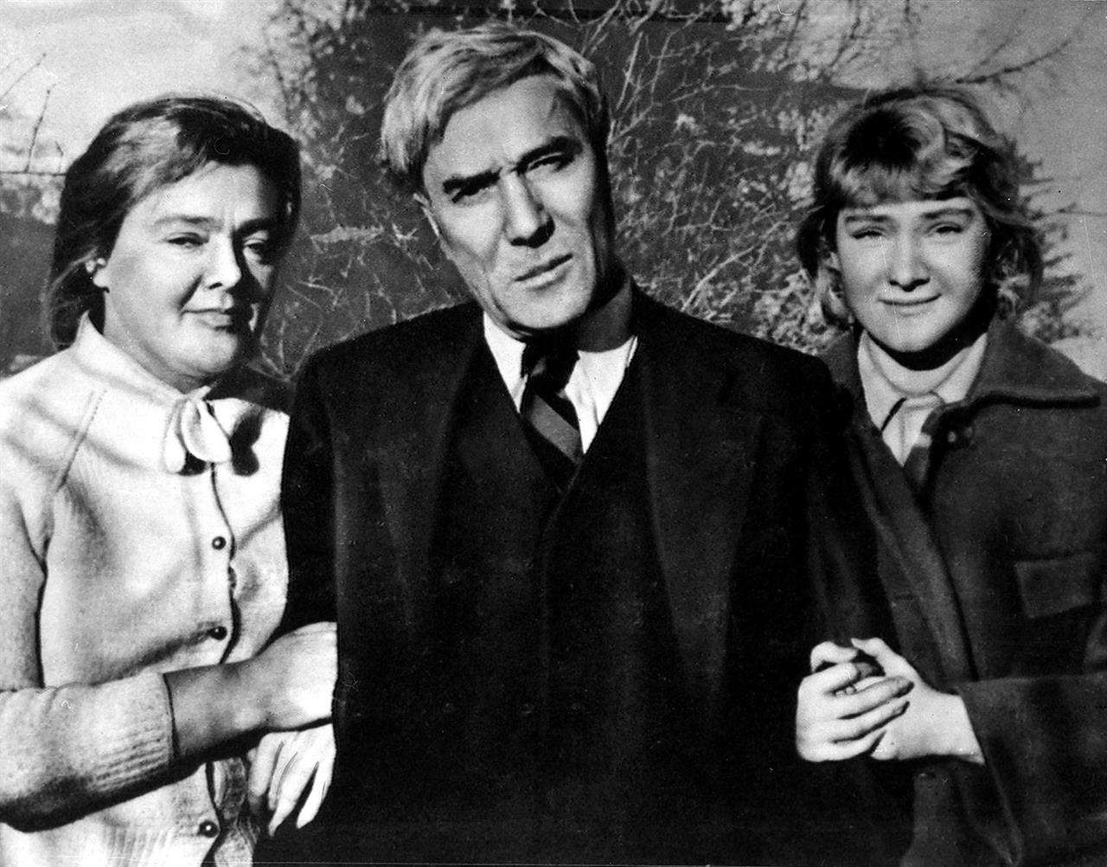

Slide 22
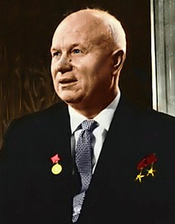
Nikita Cruščev, dal 1953 segretario del PCUS, Partito Comunista Unione Sovietica.

Slide 23
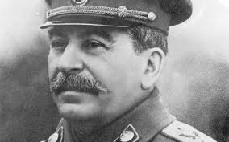
Il dittatore «piccolo padre» Josif Stalin.

Slide 24
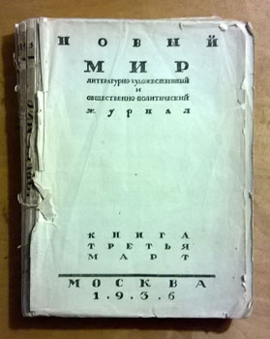
La rivista Novyj Mir al tempo di Parternàk e nell’anno 1065.

Slide 25
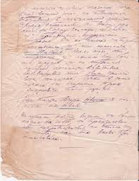
Scritto autografo di Borìs Pasternàk.

Slide 26
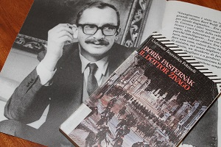
1957. Giangiacomo Feltrinelli con una copia del romanzo.

Slide 27
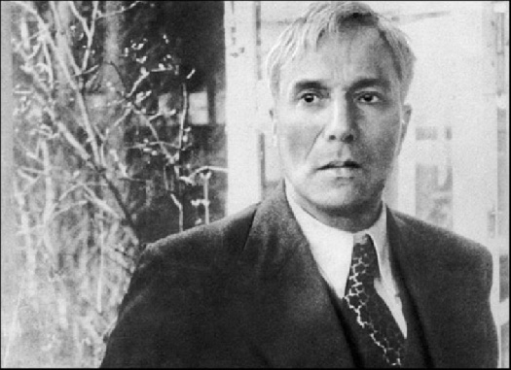
‟Per un cieco gioco del caso il mio sogno si è realizzato, per quanto io forzosamente lo ostacolassi”. Borìs Pasternàk Lettera ad un’amica

Slide 28
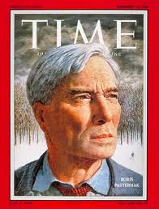

Slide 29
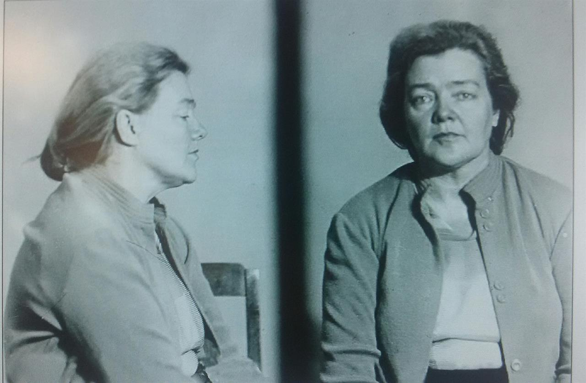
Olga Ivinskaja, al tempo musa ispiratrice e amante della scrittore, punita con 5 anni di lavori forzati a Potma, nella foto segnaletica del KGB.

Slide 30
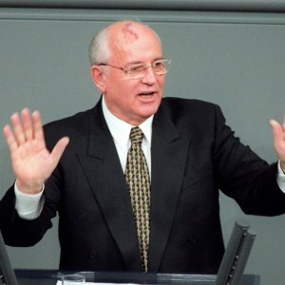
Il Segretario Generale dell’URSS, Michail Gorbačëv.

Slide 31
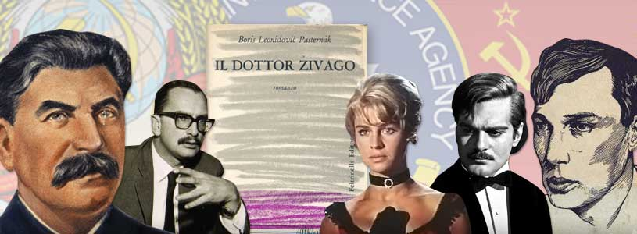

Slide 32
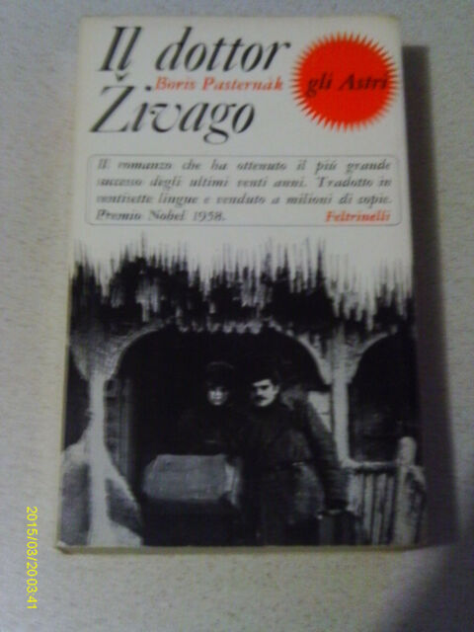
Incipit del romanzo: «Andavano e, sempre camminando, cantavano eterna memoria, e, a ogni pausa, era come se lo scalpiccio, i cavalli, le folate di vento seguissero quel canto». .

Slide 36
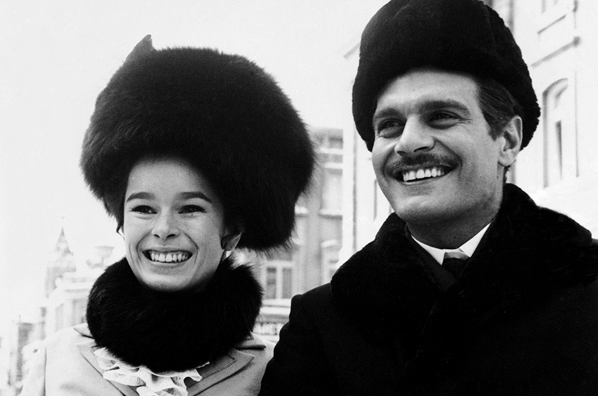
Jurij Andrèevič Živàgo, l’attore Omar Sharif, con la moglie Antonina Aleksandrovna Gromeko-Tonja, l’attrice Geraldine Chaplin.

Slide 37
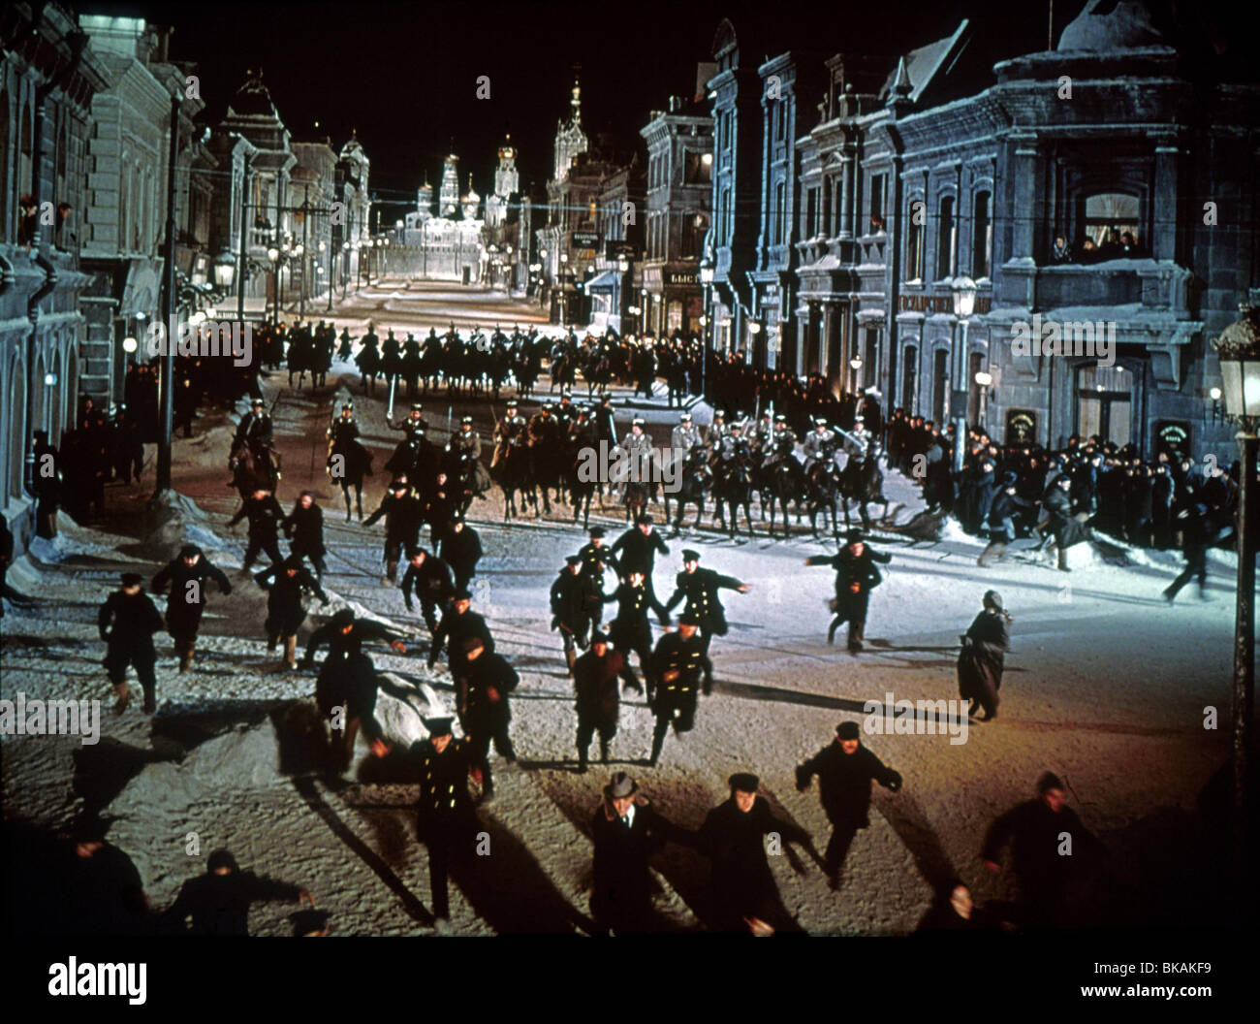
La rivolta del 1905 per le vie di Mosca.

Slide 39
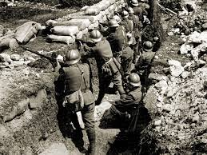
La Grande Guerra in trincea.

Slide 40
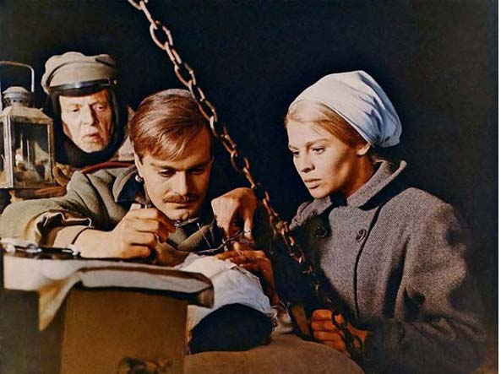
Il dottor Žìvago soccorre un ferito assistito dalla crocerossina Lara Antivona.

Slide 41
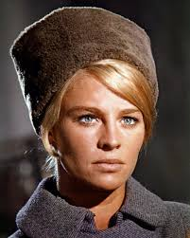
La crocerossina Larisa Guishar, Lara, l’attrice ingles Julie Christie.

Slide 42
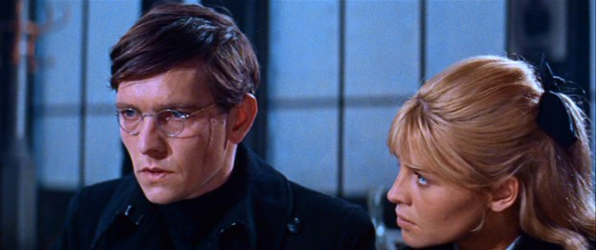
Lara col marito Pavel Antipov, professore universitario, poi, capo rivoluzionario.

Slide 43
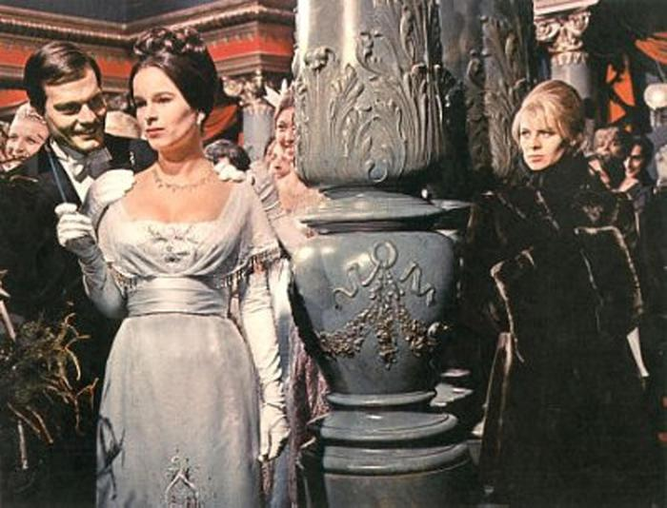

Slide 44
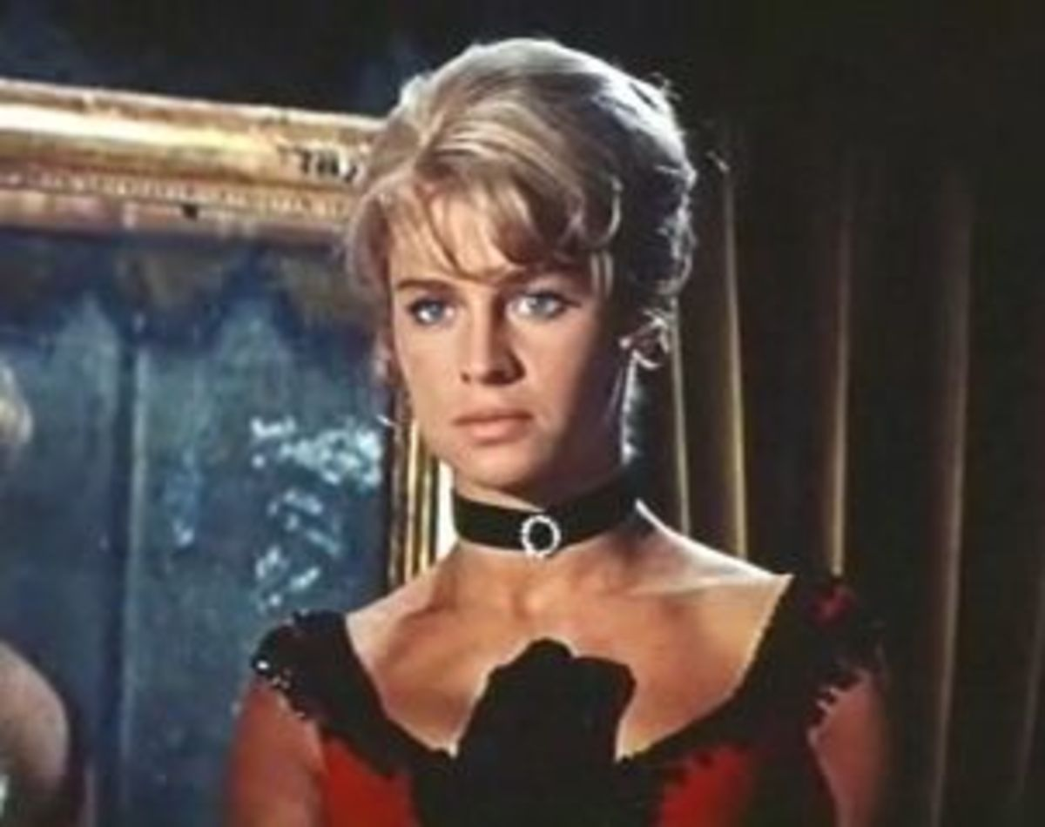
Una giovane Lara alla festa da ballo a Mosca.

Slide 45
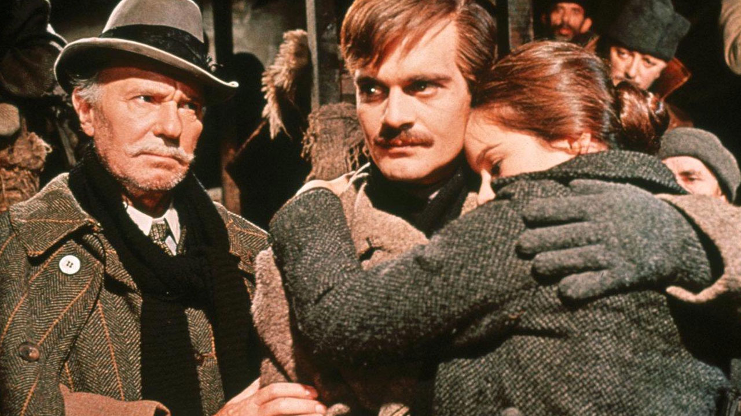
La famiglia Žìvago in treno verso Yarikino,

Slide 46
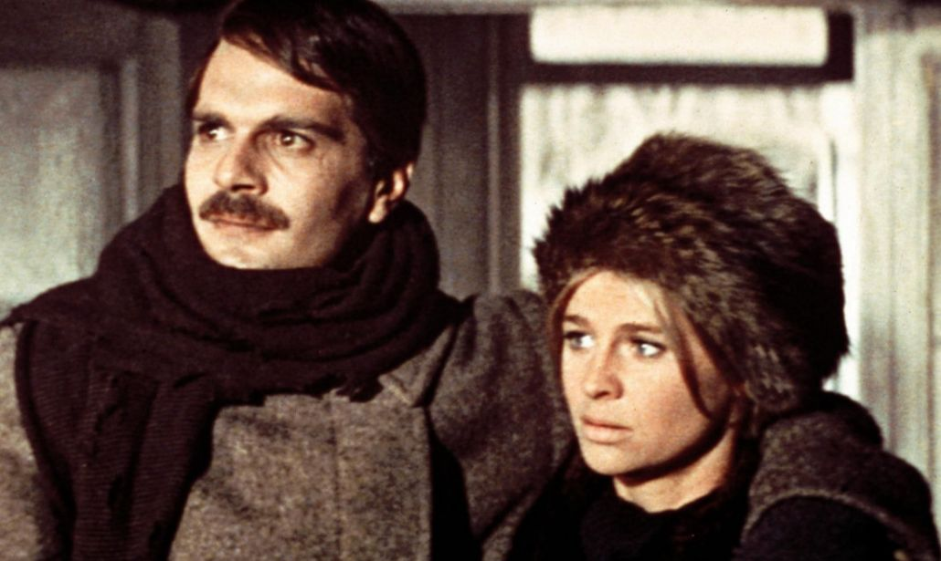
Živago e Lara si incontrano di nuovo a Juriatin.

Slide 47
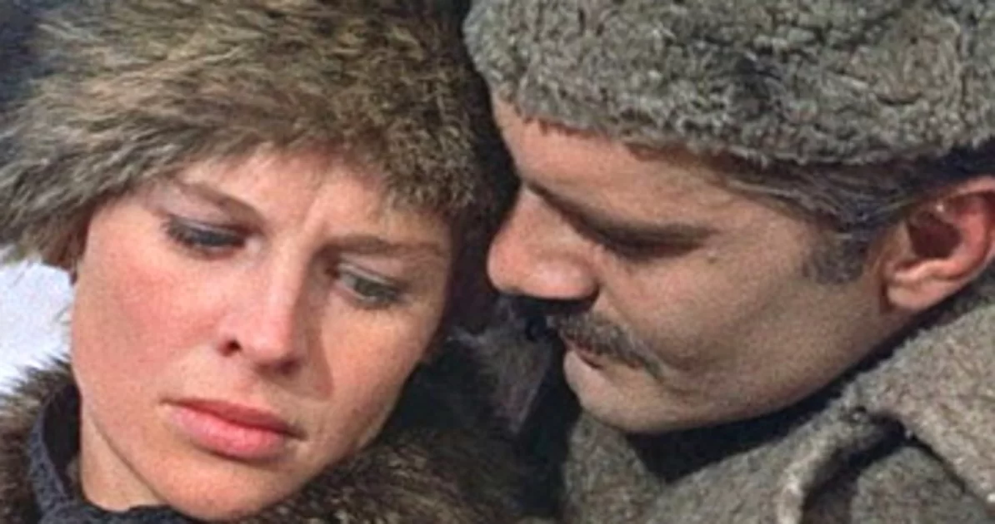

Slide 48
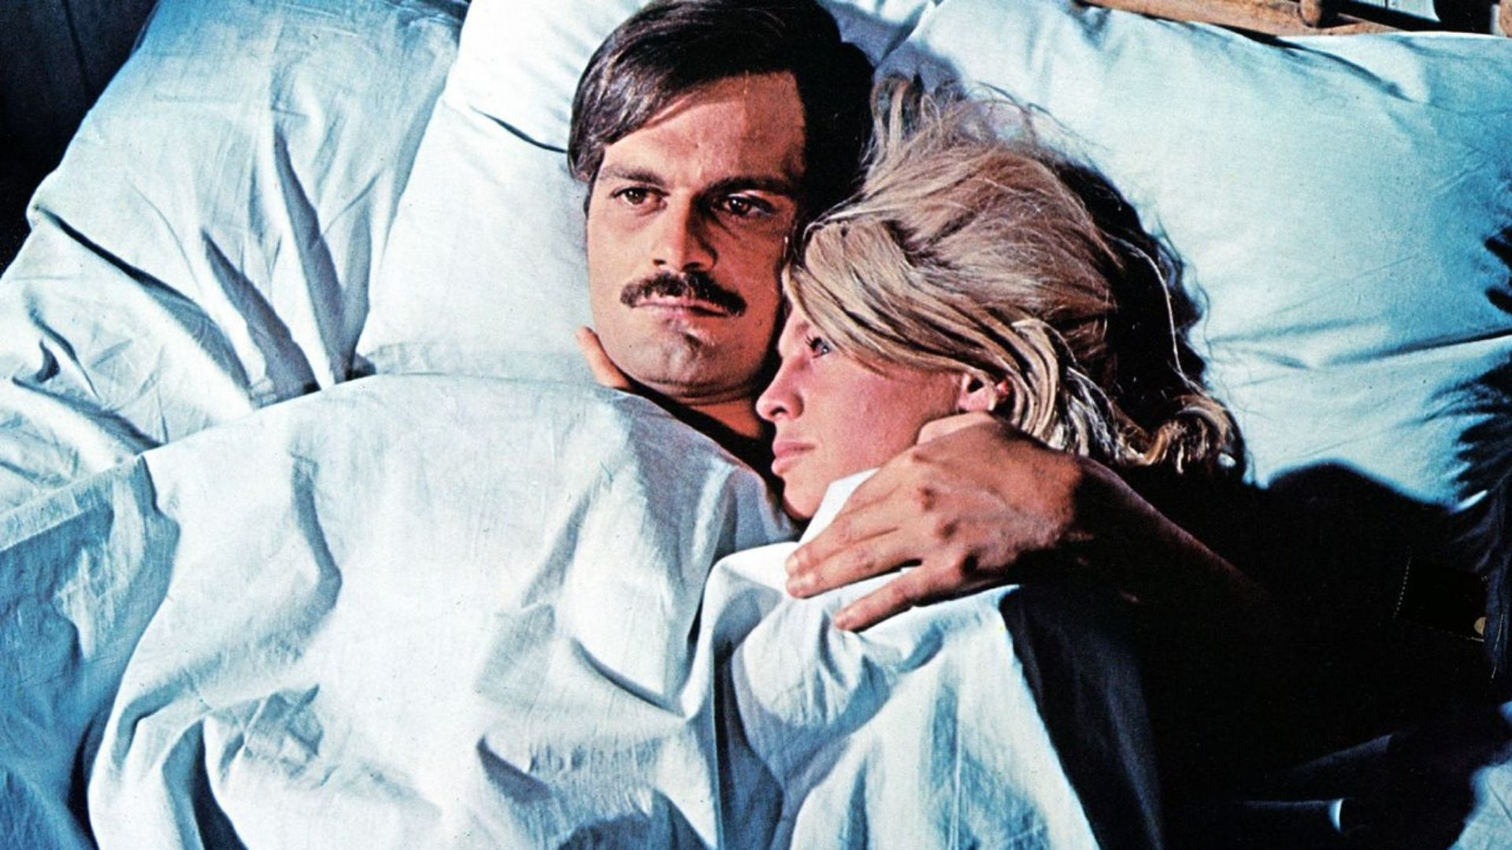
Lara: «Sarebbe stato bello incontrarsi prima...» Jurij: «Anche di un giorno, sì»

Slide 51
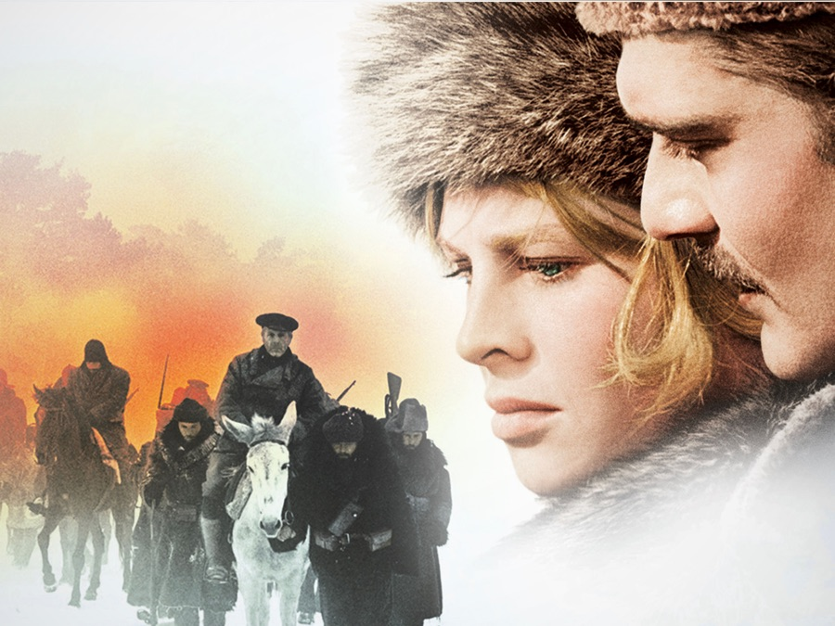
I partigiani dell’Esercito rosso di Strelnikov, Pavel Antipov, marito di Lara.

Slide 53
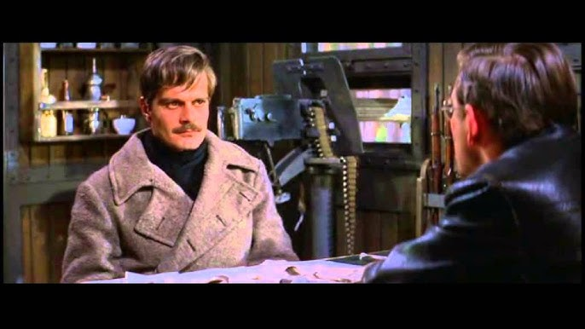
Il dottor Žìvago sul treno blindato col comandante «rosso» Strel'nikov.

Slide 54
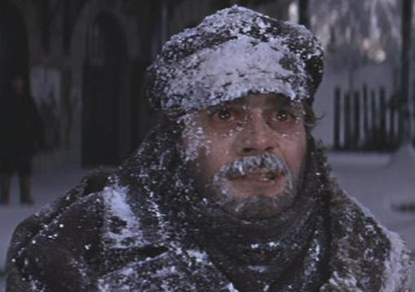
Žìvago arriva a Jurjatin a casa di Lara dopo un lungo viaggio nella neve.

Slide 55
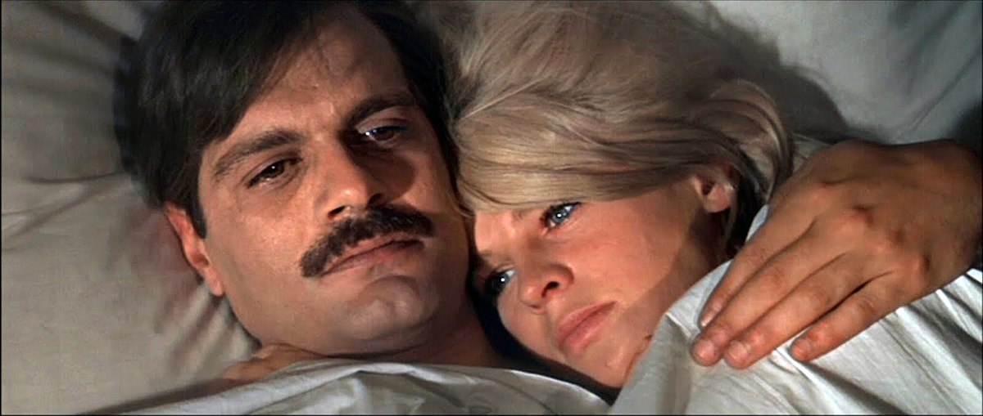

Slide 59
Komarowskj, l’attore Rod Steiger, con Lara e il marito Pavel Antipov a Mosca nel 1905.

Slide 60
Komarowskj con Lara, sua amante a Mosca nel 1905.

Slide 61
Žìvago e Lara a Varykino nella casa coperta di neve.

Slide 65
Il fratellastro Yevgraf, l’attore Alec Guinnes, generale dell’Armata rossa.

Slide 66
Il fratellastro generale Yevgraf in soccorso del dottor Živago.

Slide 68
Tonja, la moglie del dottor Živago.

Slide 69
Tanja Komarosvskaja, la figlia Jurij Živago e Lara Antipova con lo zio generale Yevgraf.

Slide 71
GRAZIE
Alla prossima
Giovedì, 14 marzo 2024
SOSTIENE
PEREIRA.
La vicenda di un riscatto
durante la dittatura di Salazar.

